Slide 1

Hoofdstuk 12:
Security
Notes:
1

Slide 2
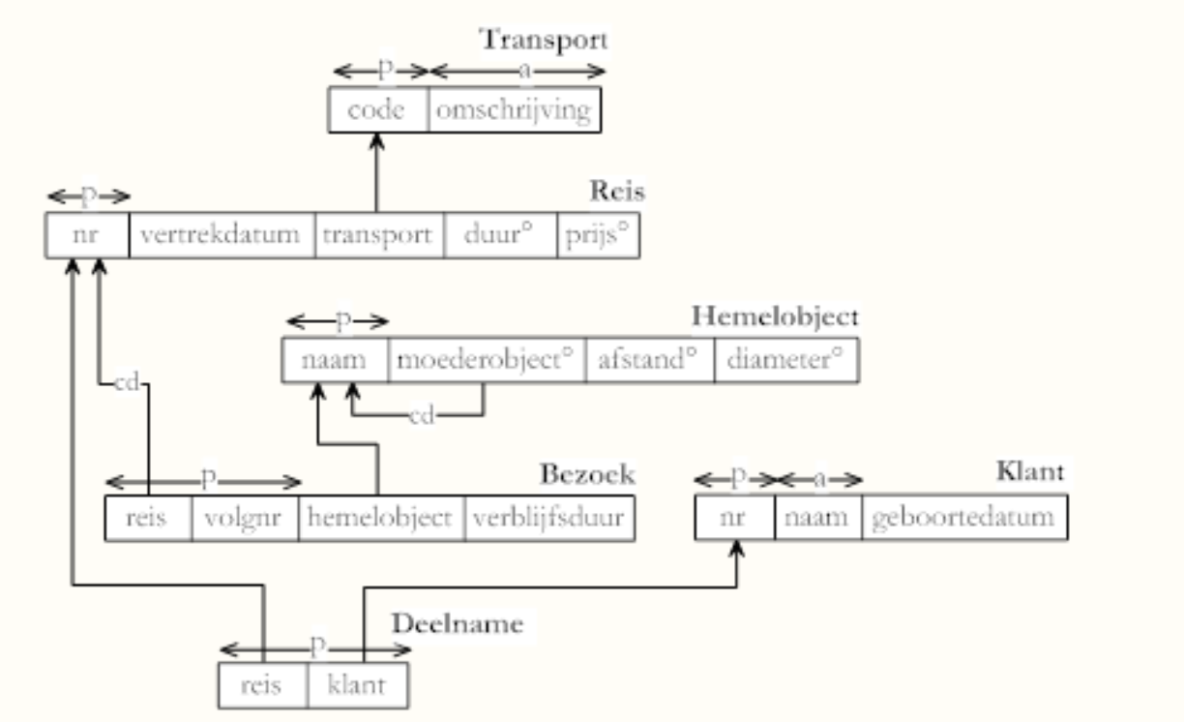
Voorbeeld database
Als voorbeeld wordt de database ‘Ruimtereisbureau.fdb’ gebruikt.
bij: Relationele databases en SQL ©Mattic b.v.
2

Slide 3
Security
Database security betreft de tools, controlemogelijkheden en maatregelen voor het bewaren van:
vertrouwelijkheid (confidentially)
integriteit (integrity)
beschikbaarheid (availabilty:
van een database

Slide 4
Gebruikers
Een gebruiker is eigenlijk niet meer dan een gebruikersnaam, waaraan een aantal eigenschappen is opgehangen, waaronder een wachtwoord.
Elke databaseomgeving kent een database administrator (DBA).
Taken van een DBA:
Aanmaken van gebruikers/gebruikersgroepen.
Privileges uitdelen aan gebruikers en/of rollen
Privileges ontnemen van gebruikers en/of rollen
Een security level toekennen aan gebruikers en/of rollen
De DBA-functie wordt uitgeoefend door één of meer gebruikers met DBA-rechten, een soort ‘super’-gebruiker.
In Firebird is Sysdba zo’n supergebruiker.
bij: Relationele databases en SQL ©Mattic b.v.
4

Slide 5
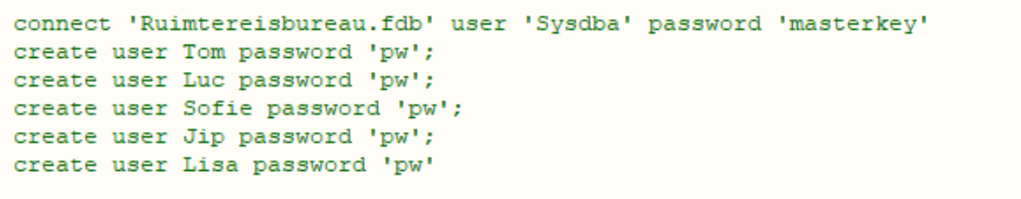
Gebruikers aanmaken
CREATE USER
Voorbeeld:
Met Sysdba worden nu een aantal gebruikers aangemaakt.
Sysdba logt in op een willekeurige database (hier Ruimtereisbureau) en van daaruit worden vijf (5) gebruikers aangemaakt die allen het simpele wachtwoord ‘pw’ krijgen toegewezen.
bij: Relationele databases en SQL ©Mattic b.v.
5

Slide 6
Gebruikers wijzigen/verwijderen
Wijzigen:
Het commando is ALTER USER
Voorbeeld:
Het wachtwoord voor Tom wordt gewijzigd naar ‘blwp’.
Test inloggen:
Gaat prima, alleen kan Tom nog niets.
Verwijderen:
Het commando is DROP USER (alleen DBA kan dit).
bij: Relationele databases en SQL ©Mattic b.v.
6

Slide 7
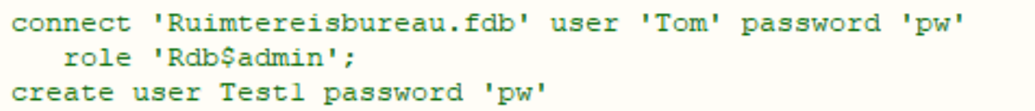
Systeemprivileges
Privileges die onder meer betrekking hebben op het mogen starten van databasesessies, op het zelf mogen creëren van databaseobjecten en op DBA-taken.
Voorbeeld:
Gebruiker Tom krijgt DBA-rechten, waardoor hij zelf nieuwe gebruikers mag aanmaken.
Tom maakt nu nieuwe gebruiker Test1 aan met wachtwoord ‘pw’.
bij: Relationele databases en SQL ©Mattic b.v.
7

Slide 8
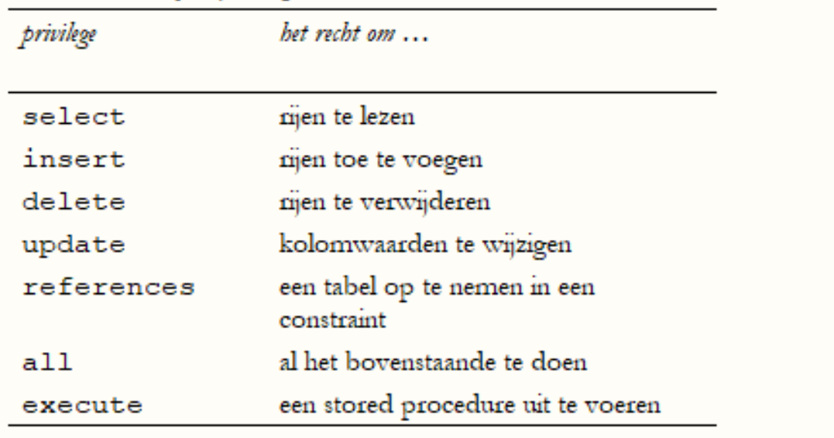
Objectprivileges
Deze privileges hebben te maken met databaseobjecten, zoals tabellen en views.
Alleen de database-eigenaar is in eerste instantie gerechtigd iets met deze objecten te doen.
De eigenaar kan wel rechten verlenen aan anderen.
Het gaat dan om de volgende 7 rechten:
bij: Relationele databases en SQL ©Mattic b.v.
8

Slide 9
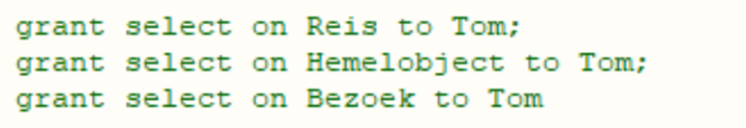
Privileges verlenen
Het SQL-commando hiervoor is GRANT.
Met één grant-commando kunnen meerdere rechten verleend worden aan meerdere gebruikers, maar slechts op één object.
Voorbeeld 1:
Tom krijgt leesrecht op Reis, Hemelobject en Bezoek.
Voorbeeld 2:
Luc krijgt leesrecht op Deelname en het recht er rijen aan toe te voegen.
bij: Relationele databases en SQL ©Mattic b.v.
9

Slide 10


Meer voorbeelden
Voorbeeld 3:
Geef Tom en Sofie het recht te lezen uit de tabel Klant en er rijen aan toe te voegen.
Voorbeeld 4:
Geef Sofie het recht alle kolommen van Klant en de kolommen duur en prijs van Reis te wijzigen.
Voorbeeld 5:
Geef Sofie alle rechten op Hemelobject.
Is stuk korter dan het equivalent:
bij: Relationele databases en SQL ©Mattic b.v.
10

Slide 11
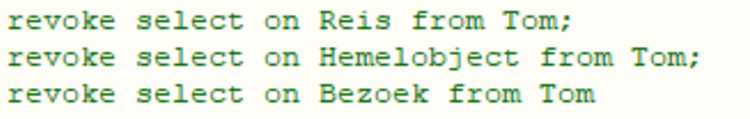
Privileges terugnemen
Het SQL-commando hiervoor is REVOKE.
Alleen degene die het privilege verleent heeft, is gerechtigd dit ook weer af te nemen.
Voorbeeld 1:
Ontneem Tom het leesrecht op Reis, Hemelobject en Bezoek.
Voorbeeld 2:
Ontneem Sofie het update- en delete-recht op Hemelobject.
Sofie had de rechten verkregen via ‘all grant’. Het is dus mogelijk om privileges in dat geval afzonderlijk terug te nemen.
bij: Relationele databases en SQL ©Mattic b.v.
11

Slide 12
Privileges verlenen aan alle gebruikers
Er is een speciale gebruiker, PUBLIC.
Deze is in het leven geroepen om ‘iedereen’, alle huidige gebruikers en ook alle toekomstige gebruikers, bepaalde privileges te geven.
Voorbeeld:
Geef iedereen leesrecht op de tabel Hemelobject
bij: Relationele databases en SQL ©Mattic b.v.
12

Slide 13
Bedrijfsprocessen, gebruikersgroepen en rollen
Ruimtereisbureau Reijnders kent drie groepen gebruikers.
Deze corresponderen met drie hoofdpersonen van de bedrijfsvoering: planning, verkoop en management.
Planning zorgt dat er een verkoopproduct is: ruimtereizen.
Verkoop omvat de daadwerkelijke verkoop van ruimtereizen en het onderhouden van de klantencontacten.
Management omvat de sturing van andere processen.
bij: Relationele databases en SQL ©Mattic b.v.
13

Slide 14
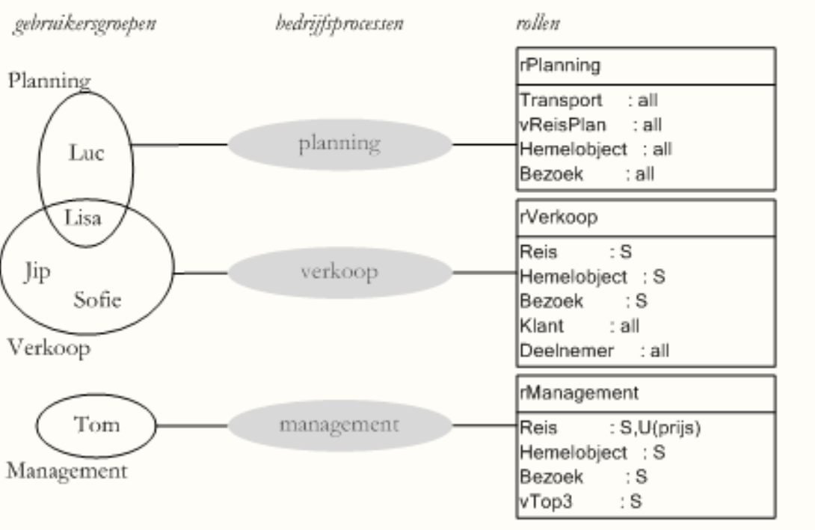
Bedrijfsprocessen, gebruikersgroepen en rollen (2)
Bij elk proces hoort een gebruikersgroep en een pakket databaseprivileges.
Het geheel wordt een rol genoemd.
Voorbeeld voor het Ruimtereisbureau:
Lisa hoort bij twee rollen.
bij: Relationele databases en SQL ©Mattic b.v.
14

Slide 15
Bedrijfsprocessen, gebruikersgroepen en rollen (3)
Een bedrijfsproces vormt het verbindende element tussen een gebruikersgroep en een rol en geeft aan beide zijn naam.
Rolnamen krijgen de prefix ‘r’ mee.
Per tabel krijgt slechts één gebruikersgroep het insert- en het delete-privilege.
De update-privileges zijn, per kolom, toegewezen aan één gebruikersgroep.
Management update-recht op prijs,
Planning bepaalt initiële prijs.
Voor managers geldt in het algemeen dat zij voornamelijk leesrechten hebben en dan nog vaak via views.
bij: Relationele databases en SQL ©Mattic b.v.
15

Slide 16
Privileges, rollen en gebruikers
Het creëren van een rol en het toekennen ervan aan gebruikers verloopt in drie stappen, uitgevoerd door de eigenaar van de database.
Creëren van een ‘lege’ rol met het CREATE ROLE-commando.
Toekennen van privileges aan de rol (GRANT).
Toekennen van de rol aan gebruikers.
Een vierde stap wordt gedaan door de gebruikers zelf.
4. Inloggen als gebruiker met rol.
In Firebird kan slechts per datasessie over de privileges van één rol tegelijk worden beschikt.
Lisa moet dus inloggen met de rol rPlanning of met de rol rVerkoop.
bij: Relationele databases en SQL ©Mattic b.v.
16

Slide 17
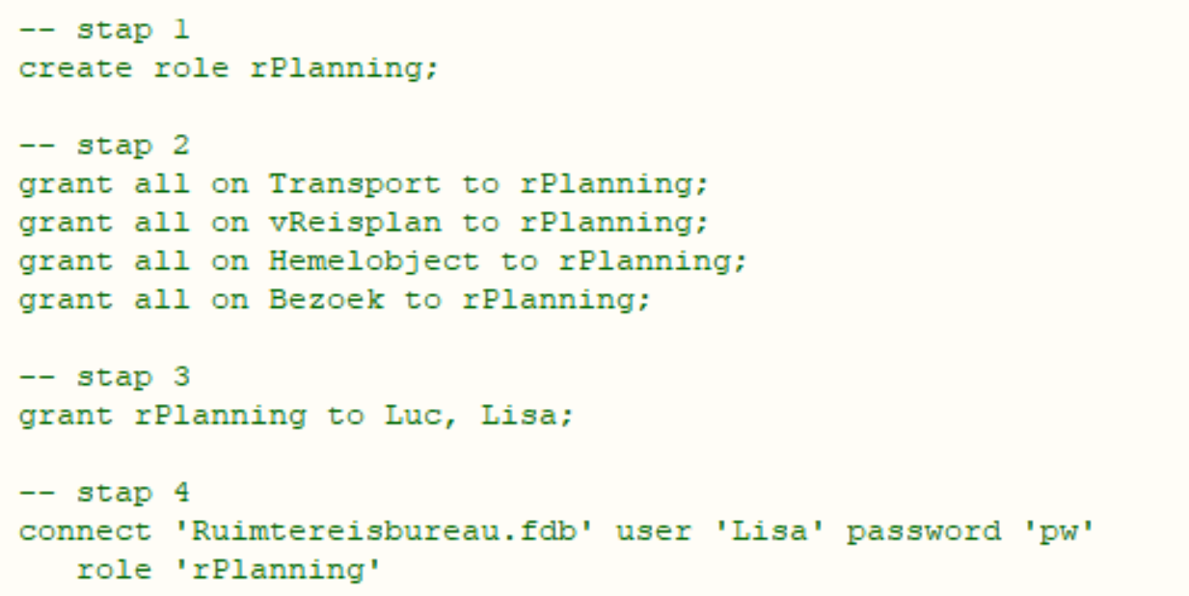
Privileges, rollen en gebruikers
Voorbeeld:
Creëer de rol rPlanning, vul deze met de bijbehorende privileges en ken de rol toe aan alle leden van de bijbehorende gebruikersgroep.
Log vervolgens in als Lisa, in de functie van planner.
Lisa kan nu aan de slag als planner. En Luc ook als hij inlogt met de rol rPlanning.
Luc en Lisa kunnen ook altijd beschikken over de persoonlijke privileges, los van de rol.
bij: Relationele databases en SQL ©Mattic b.v.
17

Slide 18
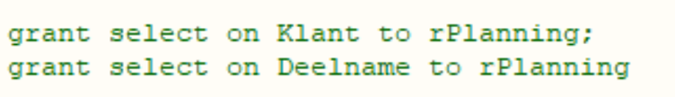

Wijzigen en verwijderen van rollen
Wijzigen:
Dit gaat uiteraard met GRANT en REVOKE.
Voorbeeld:
Geef de rol rPlanning select-rechten op Klant en Deelname.
Verwijderen:
Een rol wordt verwijderd met DROP ROLE.
Voorbeeld:
Verwijder de rol rPlanning:
bij: Relationele databases en SQL ©Mattic b.v.
18

